Slide 1
面向对象技术和建模基础
组长：徐浩达 组员：朱佩豪 黄舒翔 张浩翰 梅晨睿
SRA2022-G12

Slide 2
目录
2.1：面向对象的基础概念
2.1.1 面向对象的基本概念
2.1.2 面向对象方法
2.1.3 对象
2.1.4 类
2.1.5 继承
2.1.6 多态
2.1.7 消息
2.2：面向对象开发
2.2.5 系统调查和需求分析
2.16 面向对象分析方法
2.17 面向对象设计方法
2.3：软件建模概述
2.3.1 软件建模的概述
2.3.2 软件建模的用途
2.3.3 软件建模的优点

Slide 3
2.1.1 面向对象方法

Slide 4
2.1.1 面向对象方法
具有如下要点：
1.认为客观世界是由各种对象组成的，任何事物都是对象，复杂的对象可以由比较简单的对象以某种方式组合而成。
2.把所有对象都划分成各种对象类，每个对象类都定义了一组数据和一组方法，数据用于表示对象的静态属性，是对象的状态信息。

Slide 5
2.1.2 对象

Slide 6
2.1.2 对象
对象（Object）是面向对象的基本构造单元，是系统中用来描述客观事物的一个实体。
对象有如下特征：
1. 模块性
2.继承
3.动态连接性

Slide 7
2.1.3 类

Slide 8
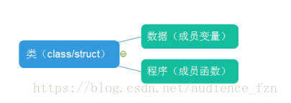
2.1.3 类
类，是对事物的抽象，定义了一组大体上相似的对象，将数据和对这些数据的操作封装在一起。

Slide 9
2.1.4 封装

Slide 10
2.1.4 封装
封装（Encapsulation）是把一个对象的方法和属性组合成一个独立的单位，并尽可能隐蔽对象的属性、方法和实现细节的过程，仅仅将接口进行对外公开。

Slide 11
2.1.5 继承

Slide 12
2.1.5 继承
继承（Inheritance）是一种一般类与特殊类的层次模型。
继承性是指特殊类的对象具有其一般类的属性和方法，在其之上又增加了自己的特殊属性和方法。
继承具有传递性，一个特殊类具有从一个一般类中继承下来的属性和行为，当它被更下层的特殊类继承时，他继承来的和自己的属性和方法又会被继承下去

Slide 13
2.1.5 继承
继承（Inheritance）是一种一般类与特殊类的层次模型。
继承性是指特殊类的对象具有其一般类的属性和方法，在其之上又增加了自己的特殊属性和方法。
继承具有传递性，一个特殊类具有从一个一般类中继承下来的属性和行为，当它被更下层的特殊类继承时，他继承来的和自己的属性和方法又会被继承下去

Slide 14
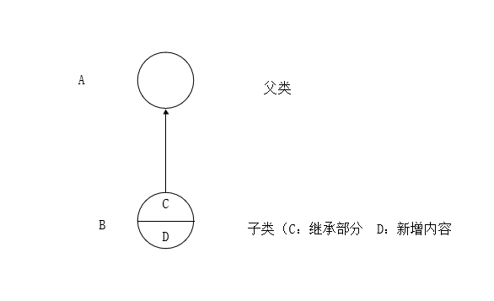
2.1.5 继承
继承中两个重要概念：
子类：指的是通过继承创建的新类，，称为“子类”或者“派生类”。
父类：指的是被继承的类，称为“基类”、“父类”或者“超类”。

Slide 15
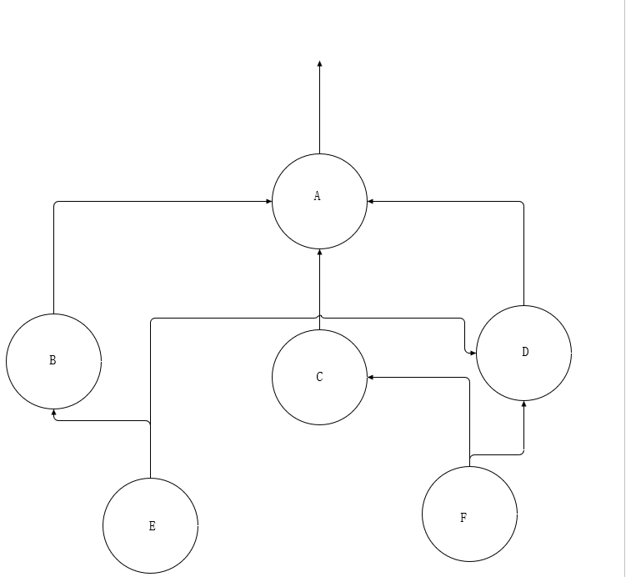
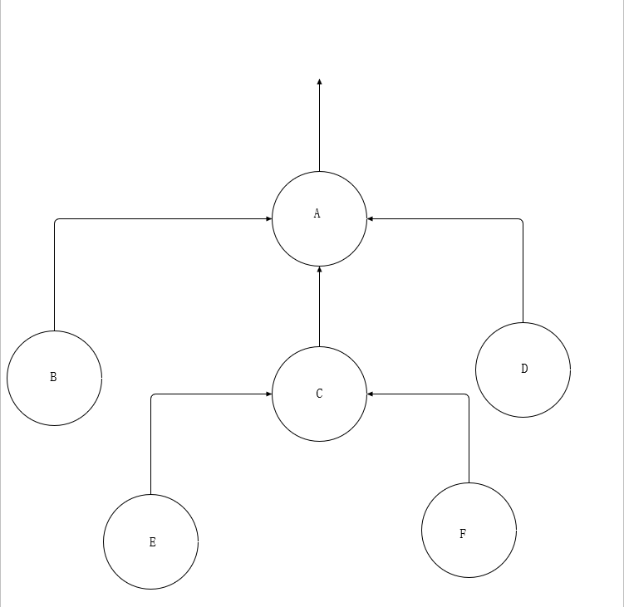
2.1.5 继承
继承性分为：
单重继承性：指的是一个子类只有一个父类
多重继承性：指的是一个子类可以有多个父类

Slide 16
问题
问题1、继承性分为几种，分别是什么？
继承性分为两类：
单重继承性：指的是一个子类只有一个父类
多重继承性：指的是一个子类可以有多个父类

Slide 17
2.1.6 多态

Slide 18
2.1.6 多态
多态性：是指类中同一函数名对应多个功能相似的不同函数，可以是用相同的调用方式来调用这些具有不同功能的同名函数，当进行调用时，根据所传的数据选定相应的函数，去执行不同的功能。

Slide 19
2.1.7 消息

Slide 20
2.1.7 消息
消息：是指多个对象间进行通信的方式。
一般来说消息由以下几个部分来组成：
1.提供服务的对象名
2.服务的标识，即方法名
3.输入信息，即实际参数
4.响应结果，即返回值或操作结果
消息
一个对象可以接收不同形式的多个消息，并产生不同结果：相同形式的消息可以发送给不同对象，产生不同结果：对象不是必须对消息作出响应。

Slide 21
问题
问题2、消息分为哪四部分？
1.提供服务的对象名
2.服务的标识，即方法名
3.输入信息，即实际参数
4.响应结果，即返回值或操作结果
消息

Slide 22
2.2 面向对象开发

Slide 23
2.2 面向对象开发
过程分为：
1.系统调查和需求分析，分析问题并求解
2.整理问题：对第一阶段的结果进一步的抽象、归类整理。
3.程序实现
4.系统测试
下面对面向对象开发过程的四个阶段进行详细的描述。

Slide 24
2.2.1 系统调查和需求分析
该阶段主要是提取系统的需求，也就是要为了满足用户的需求，系统必须要“做什么”
1.分析过程概述
系统分析员需要对需求文档进行分析，修正，使需求文档更加准确。
再进行需求建模，通过OOA模型准确的进行表述。
最后进行评审，并反复修改，最终确定目标系统的需求规格说明。
2.实例需求文档
需求文档也叫需求陈述或问题陈述。
对于要开发的任何一个系统，需求陈述首要任务。
进行需求陈述时，必须要清楚所要解决问题的目标。需求质量的好坏直接影响到整个系统的质量，需要分析人员和用户一起研究讨论。

Slide 25
2.2.2 面向对象分析方法
面向对象的分析方法（OOA），指的是按照面向对象的概念和方法，在对任务的分析中，根据客观存在的事物以及事物间的关系，归纳出相关的对象，包括对象的属性行为以及对象之间的联系，并将具有共同属性和行为的对象用一个类来表示。
通过OOA，可以建立一个能反映真实工作情况的需求模型。
使用OOA具体分析一个事物时，一般分为以下几个阶段：

Slide 26
2.2.2 面向对象分析方法
1. 识别并筛选对象
通过对用户需求的分析文档的分析可以找出所有的名词或名词短语，合并同义词，这些事极有可能成为对象得的
2.标识对象的属性
属性是对问题域中对象性质的一个描述，对象在系统中所有可能的状态就是属性的取值。
要识别出所关心的潜在属性，并且要这些属性在本身在系统中必须要是独立存在的。

Slide 27
2.2.2 面向对象分析方法
3. 识别对象的行为
对象的行为可以理解为对象对外提供的所有的功能。一般可以分为以下三类：
a. 对象生命周期中的创建、维护、删除行为
b. 计算性行为
c. 监视性行为或称响应行为

Slide 28
2.2.3 面向对象设计方法
面向对象设计方法是面向对象方法中的一个中间过渡环节。主要分为以下三个环节
1.精华对象的定义规格
一般包含以下两个方面：一方面是根据面向对象的概念模型，整理分析所确定的对象内容，另一方面是进行分类整理，以便下一步的数据库设计，程序处理模块设计
2.数据模型和数据库设计
数据模型设计是对系统中的类和对象的属性。方法等内容的确定，消息连接的方式、系统访问数据模型的方法等的确定
3.优化
OOD的优化设计过程是从另一个角度对分析结果和处理业务过程的整理归纳，优化包括对象和结构的优化、抽象和集成。

Slide 29
问题
问题3、简述面向对象的开发过程
1.系统调查和需求分析，分析问题并求解（面向对象分析）（OOA）
2.整理问题：对第一阶段的结果进一步抽象、归类整理（面向对象设计）（OOD）
3.程序实现（面向对象编程）（OOP）
4.系统测试（面向对象测试）（OOT）

Slide 30
2.3 软件建模概述
1.软件建模的概念
2.软件建模的用途
3.软件建模的优点

Slide 31
软件建模的概念
为了建立复杂的软件系统，必须抽象出系统的不同视图，使用精确的符号建立模型，验证这些模型是否满足系统的需求，并逐渐添加细节信息把这些模型转变为现实。
软件建模的目的是把要设计的结构和系统的行为联系起来，并对系统的体系结构进行可视化和控制。

Slide 32
软件建模的用途
为了解决软件功能越来越复杂，软件开发也变得困难的问题，软件模型可以对复杂问题进行分层，将复杂的问题分为多个问题逐一解决。

Slide 33
软件建模的优点
1.使用模型便于从整体上、宏观上把握问题，以便更好的解决问题。
2.软件建模可以加强软件工作人员之前的沟通，便于提早发现问题。
3.模型为代码生成提供依据，帮助人们按照实际情况对系统进行可视化。
4.，模型允许人们详细说明系统的结构或行为，给出了一个指导人们构造系统的模板，并对人们做出的决策进行文档化。

Slide 34
问题
问题4、什么是软件建模？
建模是为了建立复杂的软件系统，必须抽象出系统的不同视图，使用精确的符号建立模型，验证这些模型是否满足系统的需求，并逐渐添加细节信息把这些模型转变为现实。

Slide 35
问题
问题5、为什么要用UML建模？（开放题）
1.UML是一种公共语言
UML为业务分析员、架构设计师、代码实现者、测试者、数据库设计师和许许多多参与软件设计和开发的人提供了一个公共“语言”，使他们能够理解业务、需求，理解软件和架构如何构造。
2.UML是一种应用广泛的语言
UML不仅可以用于软件建模，也可以用于业务建模、知识建模、数据库建模、工作流建模、嵌入式系统建模。用同一种语言对不同的领域建模，便于理解和沟通。
3、UML是一种很好的扩展语言
在UML框架上，用户可以定义和扩展UML语义和语法，建模更方便、更灵活。

Slide 36
小结
面向对象中的基本概念
基本概念包括：对象、类、继承、封装、消息等，用来进行程序设计
面向对象开发
1.系统调查和需求分析
2.面向对象分析方法
3.面向对象设计方法
软件建模概述
软件建模是开发优秀软件的核心工作，有利于分工和专业化生产，从而节省生产成本

Slide 37
组员评分
徐浩达 87 制作ppt，参与ppt的资料收集
张浩翰 86 参与PPT的资料收集
黄舒翔 85 参与PPT的资料收集
朱佩豪 84 参与PPT的资料收集
梅晨睿 83 参与PPT的资料收集

Slide 38
参考资料
《UML2基础、建模与设计教程》 清华大学出版社 杨弘平等 2015年10月第1版
UML与面向对象https://blog.csdn.net/weixin_46356818/article/details/115006207?ops_request_misc=%257B%2522request%255Fid%2522%253A%2522164775268816781683921341%2522%252C%2522scm%2522%253A%252220140713.130102334.pc%255Fall.%2522%257D&request_id=164775268816781683921341&biz_id=0&utm_medium=distribute.pc_search_result.none-task-blog-2~all~first_rank_ecpm_v1~rank_v31_ecpm-1-115006207.142^v2^control,143^v4^control&utm_term=UML%E5%9C%A8%E9%9D%A2%E5%90%91%E5%AF%B9%E8%B1%A1%E5%8F%8A%E5%BC%80%E5%8F%91%E8%BF%87%E7%A8%8B%E4%B8%AD%E8%B5%B7%E5%88%B0%E7%9A%84%E4%BD%9C%E7%94%A8%E6%98%AF%E4%BB%80%E4%B9%88&spm=1018.2226.3001.4187
2022.3.20

Slide 39
参考资料
类和对象（一）——类&对象概念及定义
https://blog.csdn.net/audience_fzn/article/details/80399430?ops_request_misc=%257B%2522request%255Fid%2522%253A%2522164777539116780269836139%2522%252C%2522scm%2522%253A%252220140713.130102334..%2522%257D&request_id=164777539116780269836139&biz_id=0&utm_medium=distribute.pc_search_result.none-task-blog-2~all~top_positive~default-1-80399430.142^v2^control,143^v4^control&utm_term=%E7%B1%BB&spm=1018.2226.3001.4187
2022.3.20

Slide 40
谢谢

